Slide 1

KODETAK
IEEE HACKATHON

Slide 2
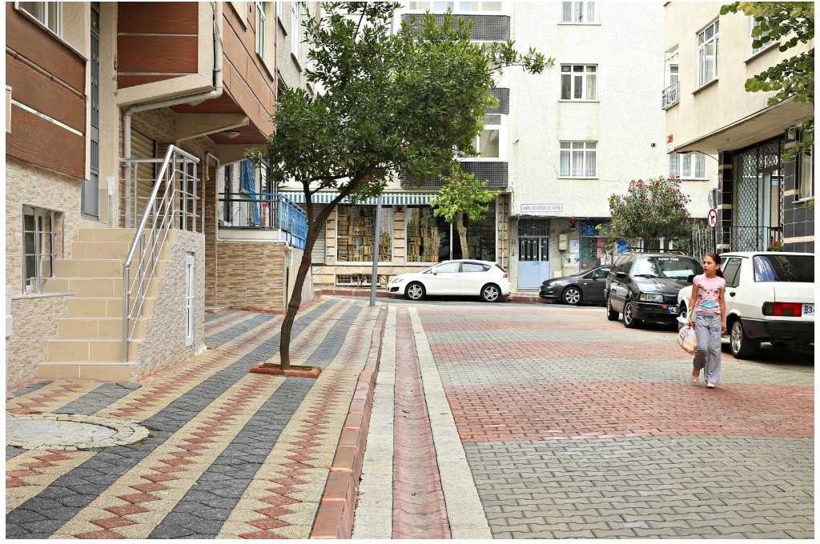

Slide 3


Slide 4
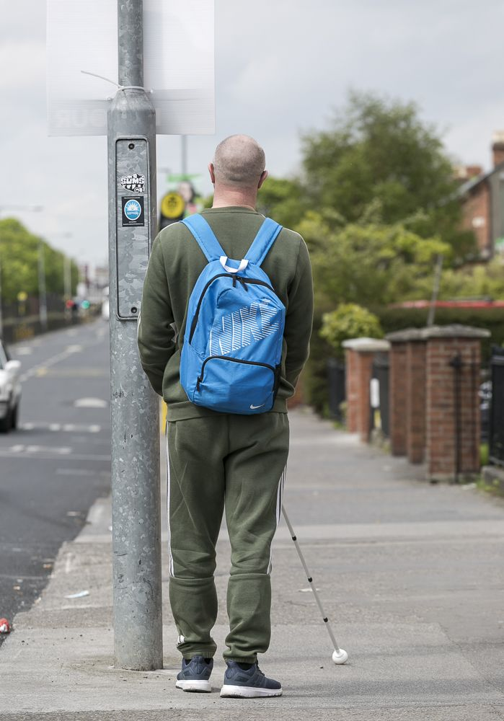
PROBLEM : Görme engellilerin günlük hayatta hareket ederken görme hissiyatlarının yetersizliği sebebiyle çektiği sıkıntılar HİTAP ETTİĞİMİZ KİTLE : Kısmi ve tam görme engelliler

Slide 5
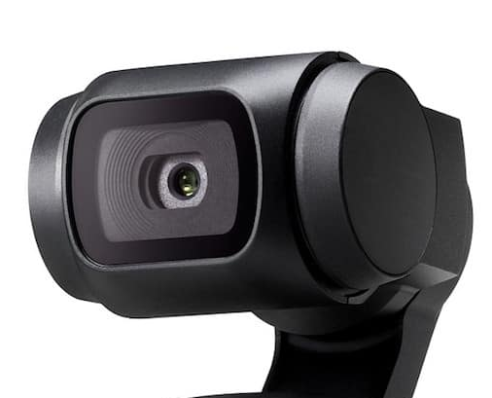
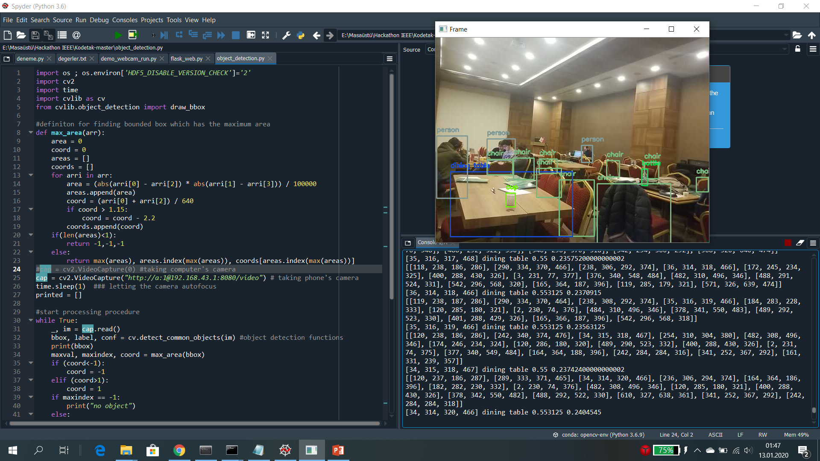

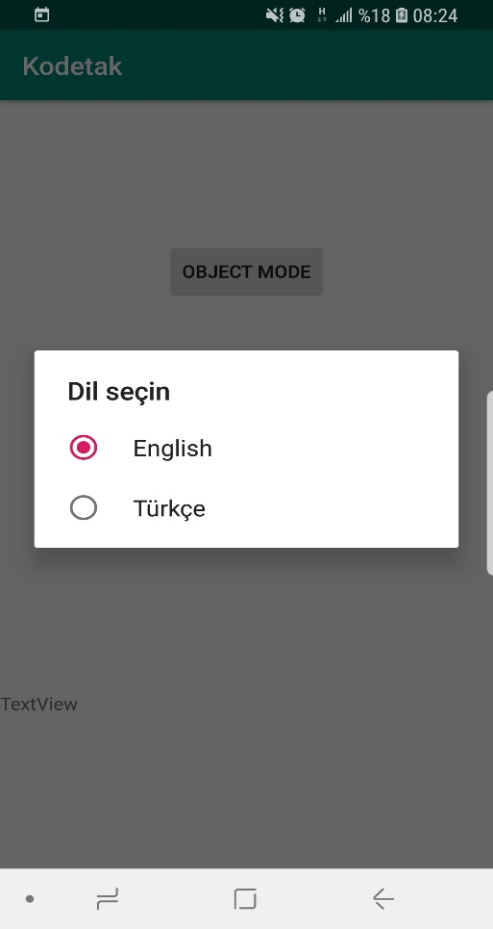
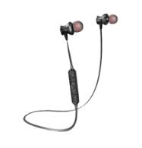

Prototip Çalışma Şeması
Bilgisayara aktarılan görüntü nesne tespit algoritmasıyla işlenir ve verileri mobil uygulamaya aktarır.
Telefon kamerasıyla ortamın görüntüsü çekilir
Mobil uygulamaya gelen veriler kullandığımız algoritmalarla çalışarak görme engelli bireye kulaklıkla yön hissiyatı verecek ve objeyi tanımlayacak şekilde ses iletir.

Slide 6
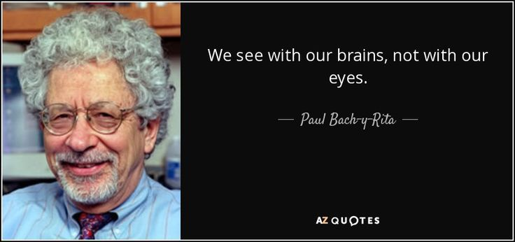
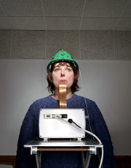

Slide 7

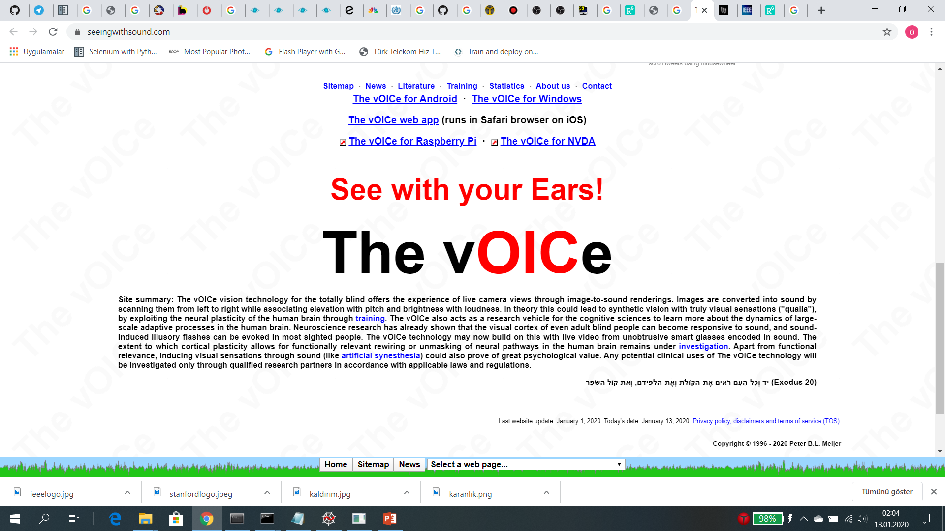

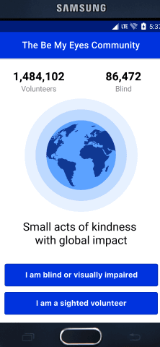
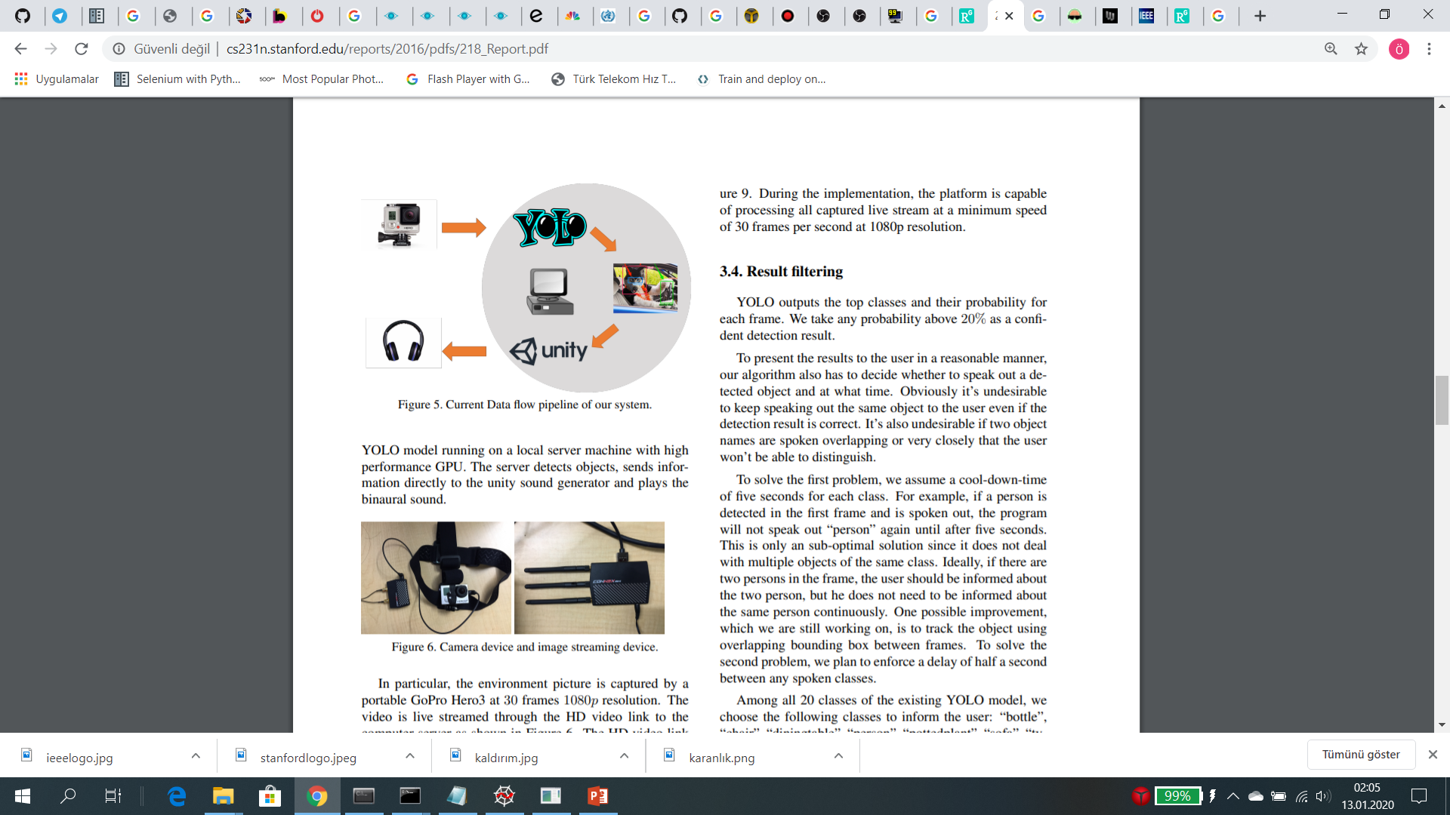
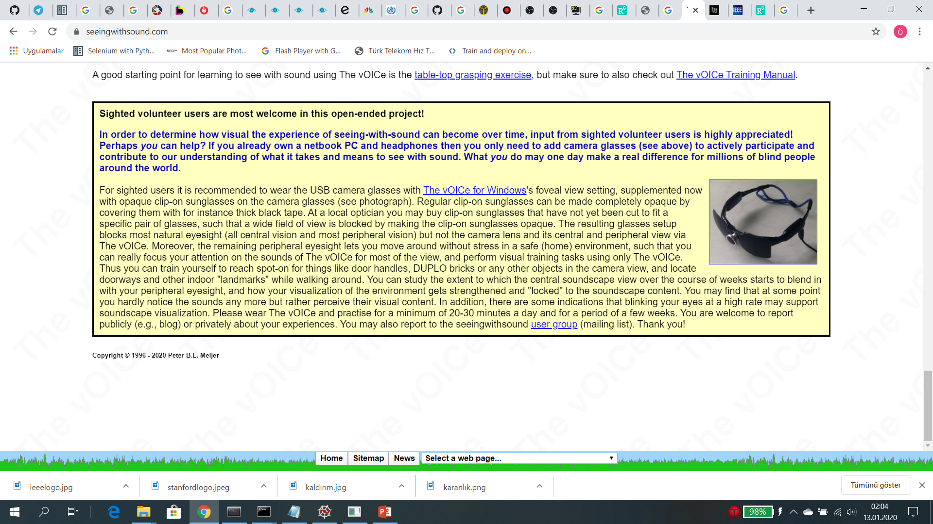
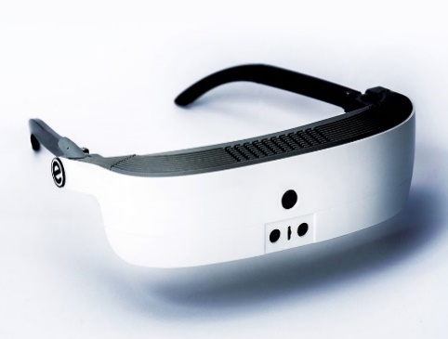
Piyasada kullanımı yaygın olan ‘Be My Eyes’ uygulaması
Kısmi görme engelliler için ürünler
Let Blind People See
USB Camera Glasses
Let the visually impaired see

Slide 8
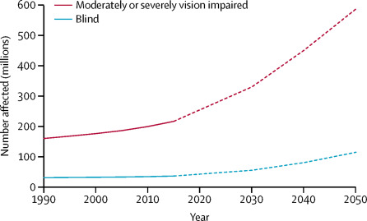
Görme engelli sayısı artarak artıyor.
Dünya Görme Engelli İstatistiği (Global Health)

Slide 9
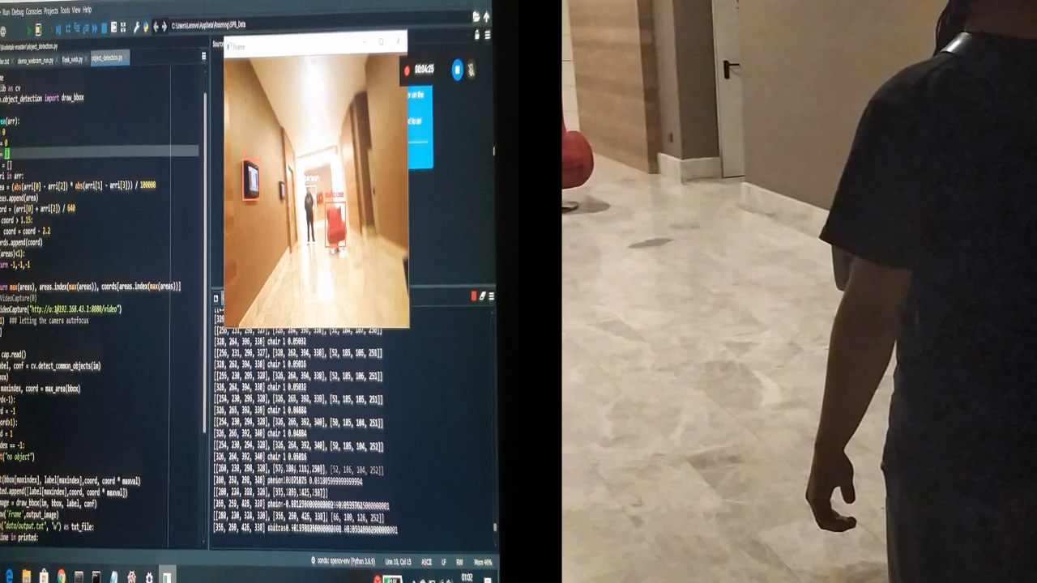

Slide 10

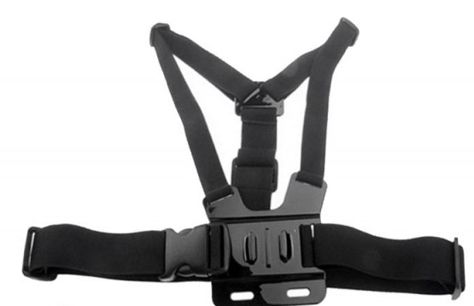
İLERİSİ İÇİN
Kullandığımız 2. opsiyon sayesinde ‘duyuların ikamesi’ (sensory substitution) yönteminin geliştirilmesi, kamera ile derinlik analizi yapılarak görme engelliler için görü hissiyatının iyileştirilmesi (prototipte, kullanıcıya bu yöntem hakkında bir opsiyon sunulmaktadır.)
Sağlık Bakanlığının Proje Geliştirme Daire Başkanlığı ile işbirliği yapılarak Türkiye’de piyasaya sürülmesi
Otismo örneği

Slide 11
BİZİ İZLEDİĞİNİZ İÇİN TEŞEKKÜRLER

